Slide 1
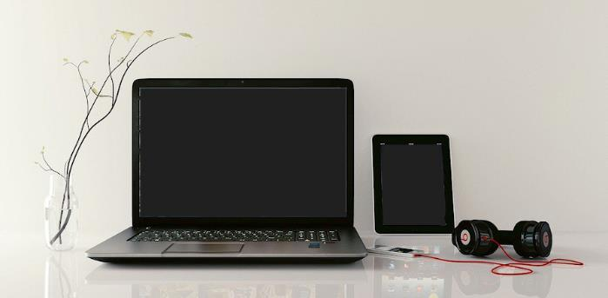
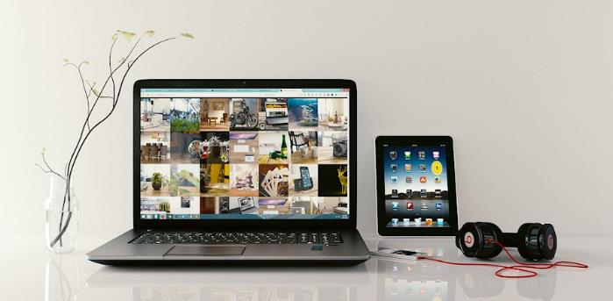
Bezpečnost – zabezpečení zařízení a dat
Vzdělávací oblast
INFORMATIKA
Ing. Pavel Roubal
https://opocitacich.cz/
DIGITÁLNÍ TECHNOLOGIE
2. stupeň ZŠ – 6.–7. třída

Slide 2

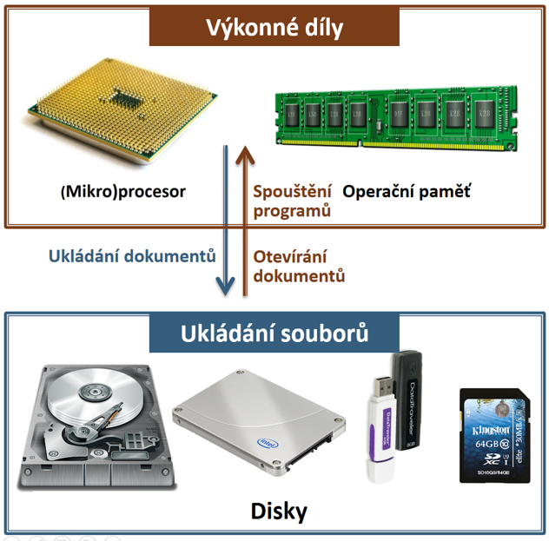
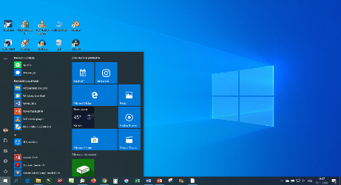
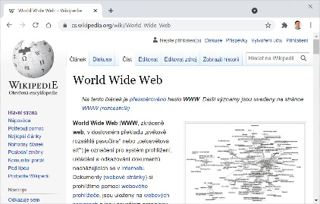
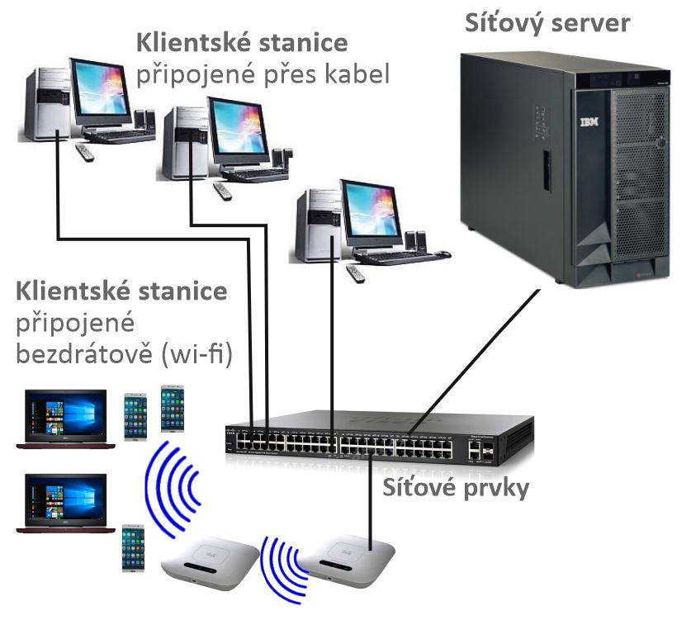
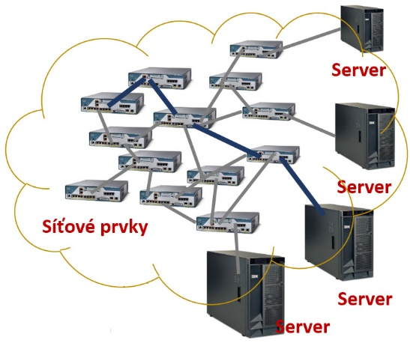

Technické principy
Co již víme:
počítač (tedy i mobil či tablet) má technické díly (hardware),
technické díly jsou oživovány operačním systémem,
díky kterému využíváme různé programy (software).
Počítač je kabelem či bezdrátově připojen do (místní) sítě
a přes síťové prvky je připojen k Internetu.
Z těchto technických principů plynou principy zabezpečení počítačů.

Slide 3
Počítačové viry a červy
Nebezpečné aplikace jsou programy, které vykonávají nějakou škodlivou činnost.
Označují se výrazy: počítačový vir nebo červ.
Dostanou se chybou v systému nebo častěji naší chybou (necháme se podvést) do našeho počítače.
Vykonávají škodlivou činnost:
Sledují, co na počítači děláme a snaží se zjistit naše hesla. (Viz cíle útočníků – peníze.)
Odesílají naše soubory útočníkovi. (Viz cíle útočníků – cenné soubory.)
Napadají na povel útočníka jiné počítače.
Již víme, že v počítači používáme programy (= aplikace), díky kterým zobrazujeme, vytváříme a upravujeme dokumenty.
Program však také může škodit, například odesílat naše soubory, fotografie nebo naše hesla.
Nebo zašifrovat naše data tak, abychom je nemohli číst.
Stručně: škodlivé aplikace (viry, červy) se musí:
dostat do našeho počítače a spustit se
potom mohou škodit a dále se šířit.

Slide 4
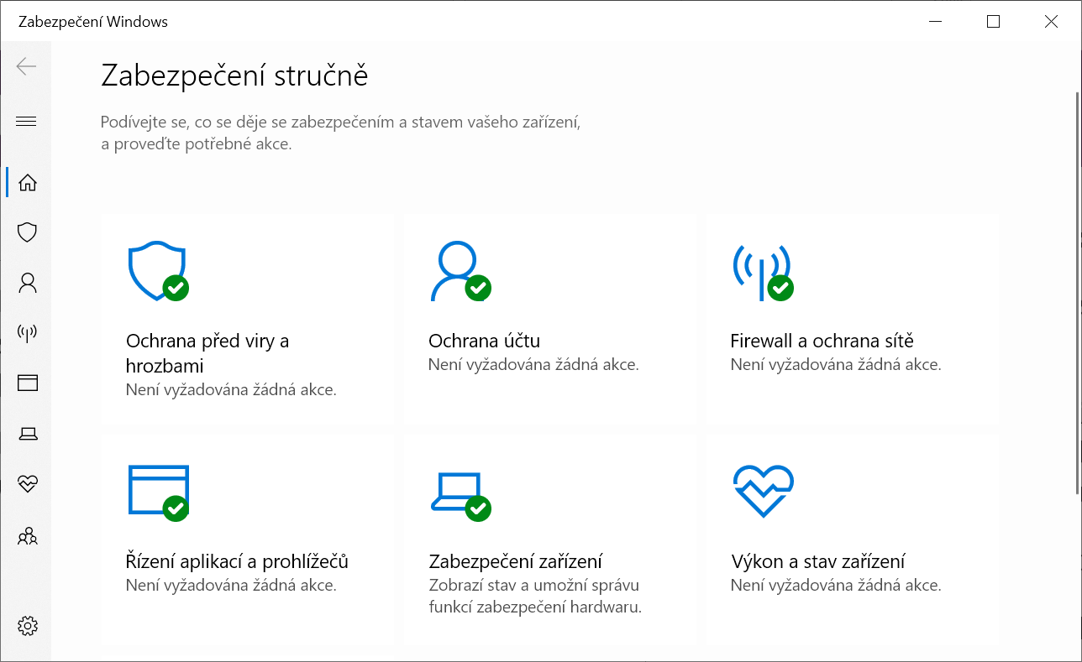
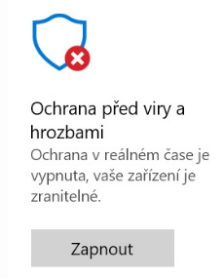
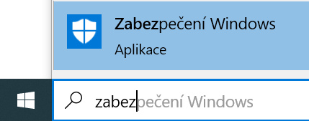
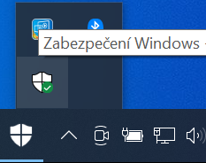
Antivirový program a další ochrany
Součástí operačního systému počítače jsou obranné nástroje, které chrání náš počítač před napadením škodlivými programy (viry).
Nejznámější ochranou je antivirový program. Obran je však více.
V centru zabezpečení systému (např. Windows) vidíme, že všechny prvky zabezpečení pracují.
  Stačí do pole pro hledání začít psát zabezpečení a potom klepnout na aplikaci Zabezpečení Windows.
Pokud je někde vykřičník nebo jiné chybové hlášení, upozorníme na tuto skutečnost učitele, rodiče (někoho zkušeného a znalého).

Slide 5
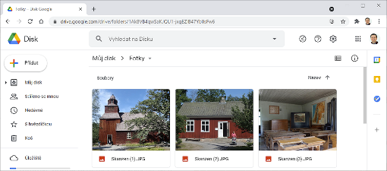
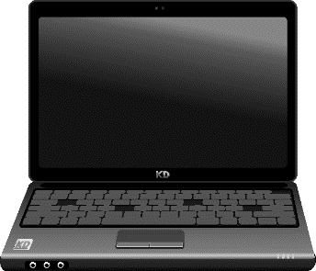


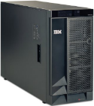
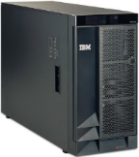
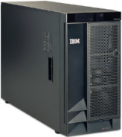
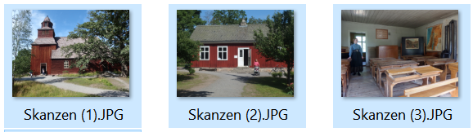
Naše data v v cloudu
Potřeba zabezpečení dat vychází z principu cloudu.
Naše data jsou umístěna na severu připojeném k Internetu (e-mail, Instagram, Facebook, Scratch…)
Se svými daty pracujeme na dálku pomocí libovolného počítače (zařízení).
Přístup k (našim) datům tedy není vázán na (jedno) naše zařízení, je možný ze všech zařízení připojených k internetu.
Z toho vyplývá nutnost určovat/chránit přístup k datům v cloudu jinak, než vlastnictvím zařízení.
Cloudové služby nepustí k datům na svých serverech nikoho, kdo k nim nemá oprávnění.
Oprávnění k datům se v IT označují jako tzv. přístupová práva.
Server
Náš klientský počítač
Server
Síťové prvky
Server
Server
Naše data na serveru

Slide 6
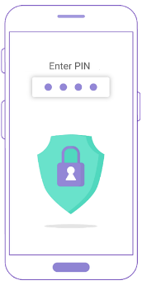
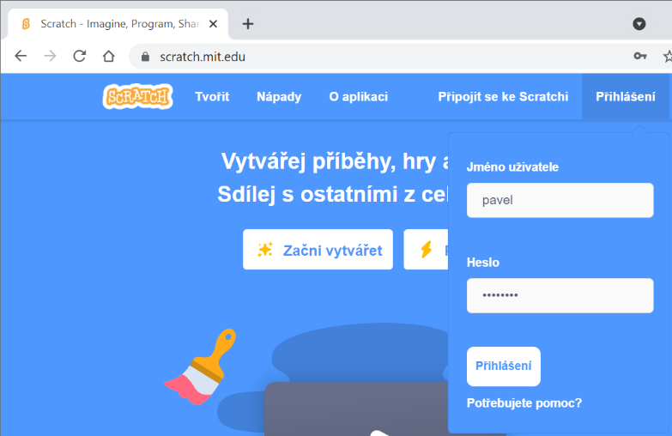
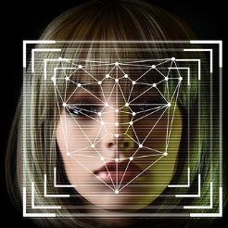

Přístup k datům v cloudu
Přístupová práva (oprávnění ke svým datům) se v současnosti prokazují více způsoby:
  Uživatelské jméno a heslo. Nejčastější, ale málo bezpečná metoda prokázání přístupu.
  Uživatelské jméno a heslo + PIN nebo aplikace (v mobilu). Bezpečnější způsob přihlášení.
  Biometrické metody. Složitý název, jednoduchý princip: prokazujeme se „svým tělem“: otiskem prstu nebo obrazem obličeje.
Biometrické metody jsou nejbezpečnější.

Slide 7
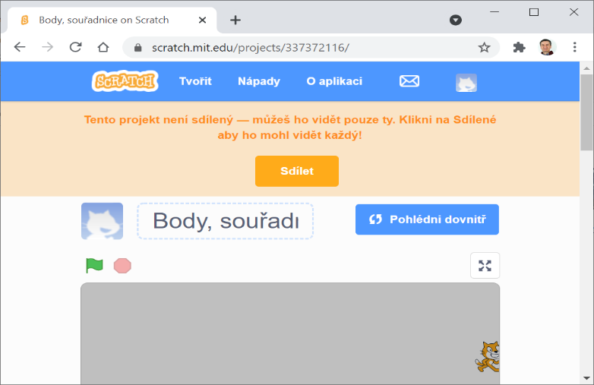
Sdílení dat v cloudu
Servery v cloudu „vidí“ libovolné zařízení připojené k Internetu. Díky tomu můžeme přístup ke svým datům sdílet – umožnit ho jiným lidem.
Svá data v cloudu můžeme s někým sdílet zcela neomezeně. To však často nechceme.
Sdílení dat můžeme omezit:
  Výběrem lidí, kteří mohou naše data vidět.
  Vytvořením složité adresy, kterou musíme poslat každému, kdo má vidět naše data.
  Zadáním hesla, které je nutné zadat, aby někdo jiný viděl naše data.
Můžeme také určit, kdo může naše data pouze číst a kdo má případně možnost je měnit.
Díky cloudu může na jednom dokumentu pracovat více lidí najednou. Kdo to bude, specifikují tzv. role, které určuje vlastník dokumentu.

Slide 8
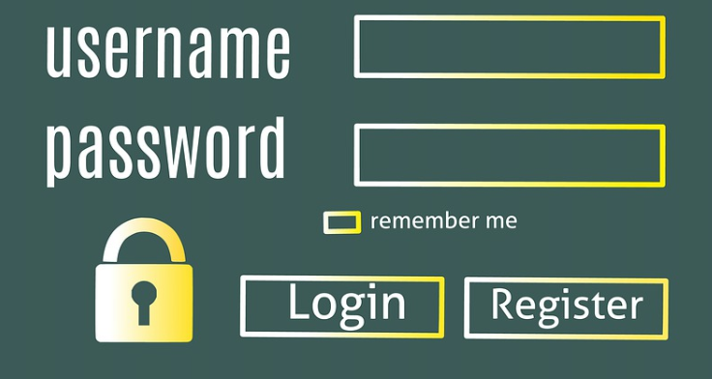
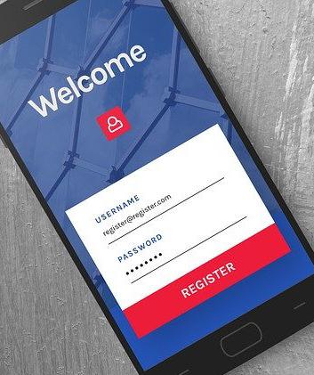
Bezpečná práce s hesly
Přístup k mnoha (cloudovým) službám (e-mail, Instagram, Facebook, Scratch…) je chráněn uživatelským jménem a heslem.
Většina našich dat je chráněna kombinací uživatelského jména (username)
a hesla (password).
Heslo by mělo být tzv. silné, neuhodnutelné, neprolomitelné.
Asi tušíte, že heslo 123456 moc silné není…

Slide 9
Silné heslo – tvorba
Silné heslo:
Je dlouhé minimálně 10 znaků.
Nic neznamená.
Obsahuje malá i velká písmena, číslice a nejlépe i další speciální znaky (*?! apod.).
Jak si zapamatujeme takto složité heslo?
Řekneme si frázi (pár slov za sebou), kterou si dobře zapamatujeme. Například:
Z prvních písmen vytvoříme heslo, vložíme navíc nějaké číslo, které s námi souvisí. A přidáme třeba jeden speciální znak.
Možnou alternativou je také několik slov bez mezer, která sice sama něco znamenají, ale jako celek tvoří silné heslo. Takové heslo musí být mnohem delší než 10 znaků.
Narodil jsem se v Brně a bydlím v Praze
Nejraději mám Fotbal a zeleninu
NaBrby19?Pr
Tato vzorová hesla samozřejmě určitě nikde nepoužívejte!
NejFot75+zel
HoryStrom1079Hradec

Slide 10
Různá hesla
Pro různé weby je nutné mít různá hesla.
Řeší to tzv. správci hesel.
Pokud správce hesel zatím nepoužíváte, vytvořte si minimálně:
Speciální různá hesla pro nejdůležitější služby (e-mail, Facebook, Instagram, internetové bankovnictví apod.)
Jiné heslo pro e-shopy.
Jiné heslo pro další méně důležité služby.
Důležitost (silných a různých) hesel nepodceňujte. Chrání vaše osobní údaje, vaše soukromí a (časem) vaše peníze.
Desítka nejpoužívanějších (a nejhorších) hesel v roce 2021:
1. 123456 2. 123456789
3. Qwerty 4. password
5. 12345 6. qwerty123
7. 1q2w3e 8. 12345678
9. 111111 10. 1234567890
Nevypadá podobně také nějaké vaše heslo?
Ještě jednou: z různých (cloudových) služeb jsou často odcizena všechna hesla. (Třeba i to vaše.) Mít všude stejné heslo je proto hodně špatné.

Slide 11
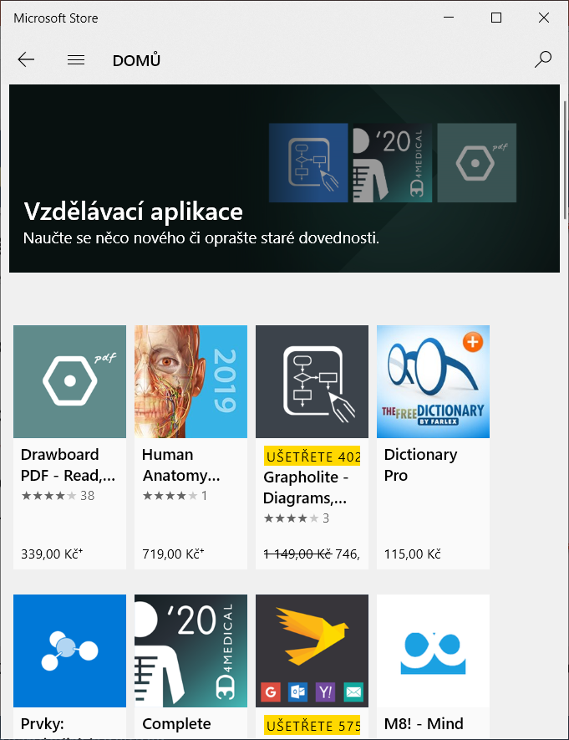



Instalace programů přes obchody s programy
Stahování jakýchsi instalačních souborů a jejich spouštění na počítačích je zřejmé bezpečnostní riziko.
Proto nové operační systémy (OS) a zejména mobilní telefony a tablety (Android, Apple iOS) tuto možnost již nenabízí.
Nové aplikace (programy) můžeme přidávat (instalovat) pouze přes obchod s aplikacemi (Store, Play).
Tyto obchody provozují výrobci OS. Všechny aplikace v nich kontrolují na viry a na funkčnost v jejich OS.
Výrobci OS tuto možnost instalace zavádí nejen kvůli bezpečnosti. Z každé uživatelem zakoupené aplikace mají samozřejmě provizi, svůj finanční podíl (peníze) odvozený většinou z ceny programu.

Slide 12
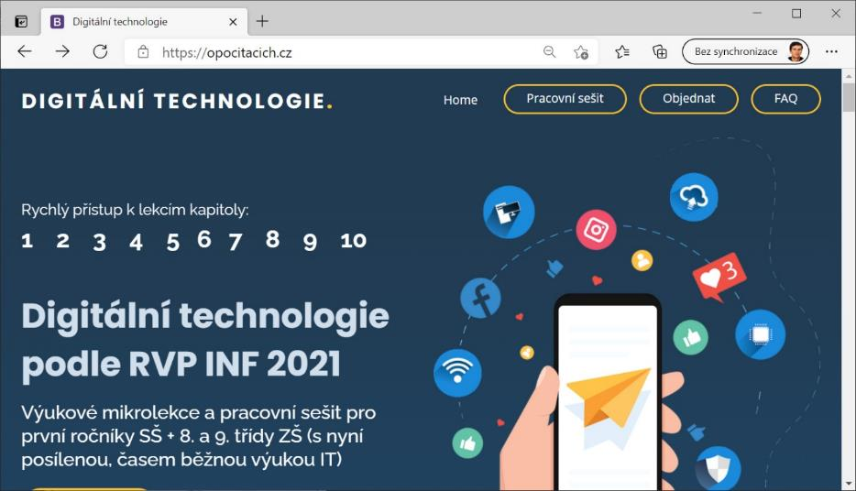
Digitální technologie
Tato lekce je součástí projektu
https://opocitacich.cz/

Slide 13
Zdroje
Pixabay.com. [online]. [cit. 2021-03-21]. Dostupný z URL: < https://pixabay.com/>.
OpenPhoto Gallery. [online]. [cit. 2021-03-21]. Dostupný z URL: < http://openphoto.net/gallery/index.html >.
Wikimedia Commons [online]. [cit. 2021-03-21]. Dostupný z https://commons.wikimedia.org/wiki/Main_Page
Digitální technologie podle RVP INF 2021 [online]. Pacov: Ing. Pavel Roubal, 2021 [cit. 2021-03-21]. Dostupné z: https://opocitacich.cz/

